Slide 2
Prvé antibiotikum bolo objavené ... (kým a kedy?)
Ak sú baktérie guľaté – nazývajú sa?
Ako sa nazýva látka, ktorá je súčasťou bunkovej steny baktérií?
ČO JE TO VIRIÓN?
Kto založil BAKTERIOLÓGIU?

Slide 3
Streptokok, spirila, tetrakoky, diplokoky
Vírus, R. Koch, baktéria, tuberkulóza
Kapsida, bičík, nukleová kyselina, bielkovina
Antibiotikum, vírus, prokaryotická bunka, vibrio

Slide 4
Rozdelenie baktérií
A: podľa zdroja uhlíka
__________________ druhy
__________________druhy – zdrojom uhlíka sú organické látky, ktoré získavajú rôznym spôsobom:
B: Podľa závislostí na kyslíku:
_______________druhy
_______________druhy
___________________
C: podľa spôsobu získavania energie
fototrofné
chemotrofné

Slide 5
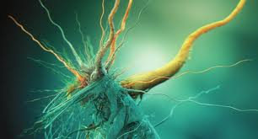
Význam baktérií

Slide 6
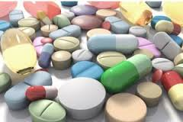
Liečba bakteriálnych ochorení

Slide 7
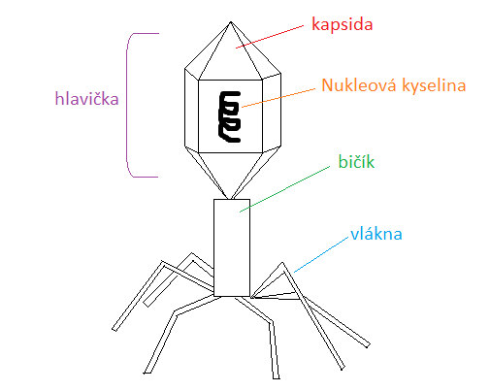
Čo je na obrázku?

Slide 8
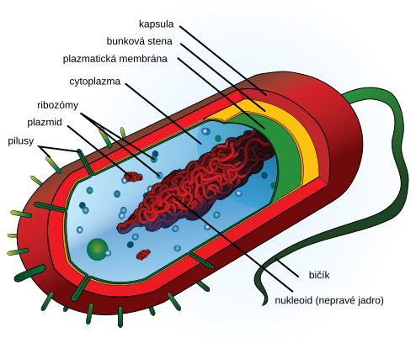

Slide 9
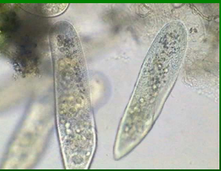
Ríša: JEDNOBUNKOVCE
Monocytozoa, Protista, Protozoa
https://www.youtube.com/watch?v=e00_VKUQRI0

Slide 10
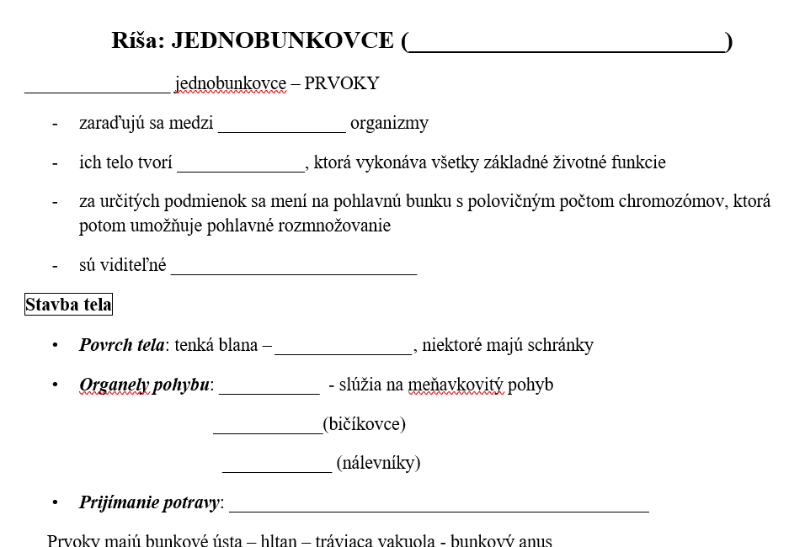

Slide 11
Samostatná ríša!!!
živočíšne / rastlinné organizmy
Ich telo tvorí ______________
Viditeľné ___________

Slide 12
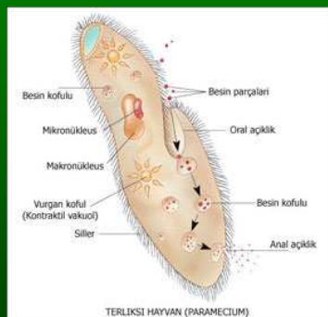
Stavba:
VÝŽIVA: ?????
Spôsob rozmnož: ?????

Slide 13
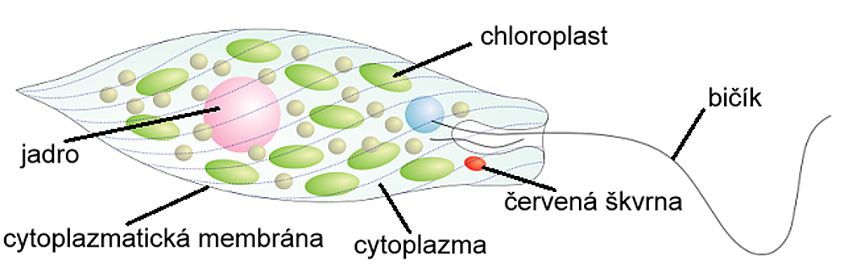

Slide 14
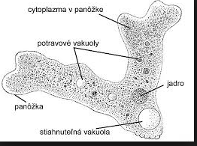

Slide 16
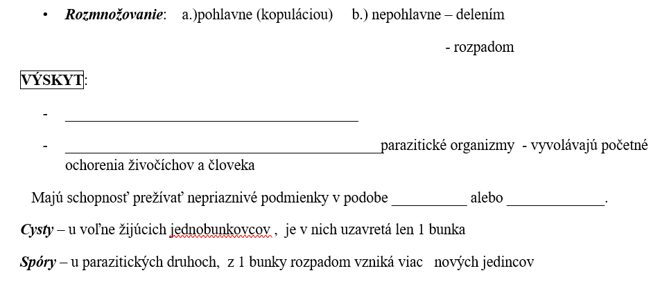

Slide 17
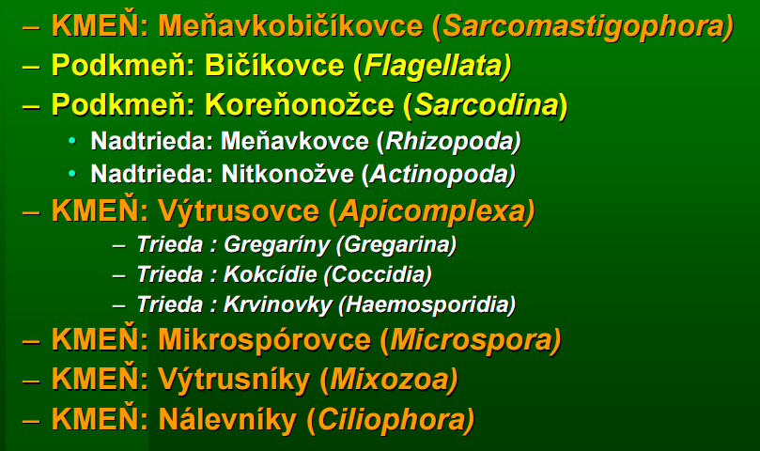
SYSTÉM:

Slide 18
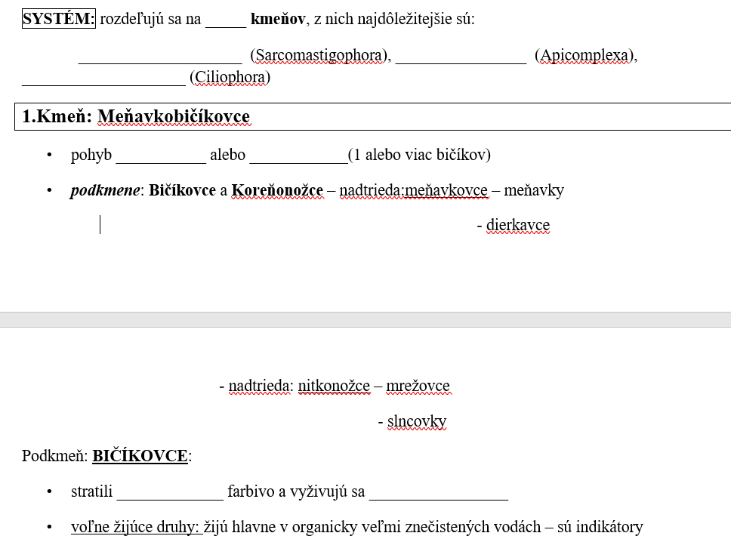

Slide 19
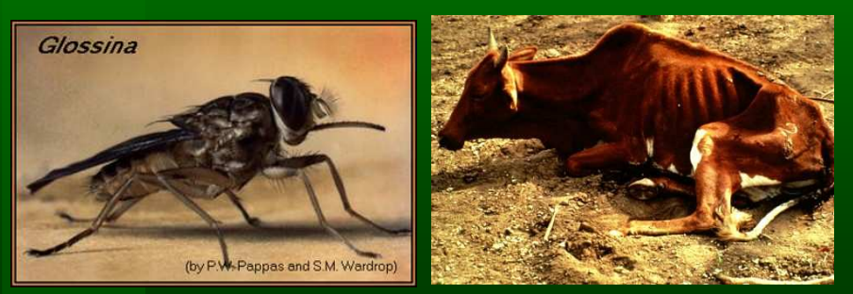
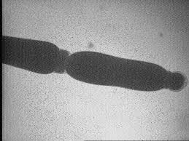
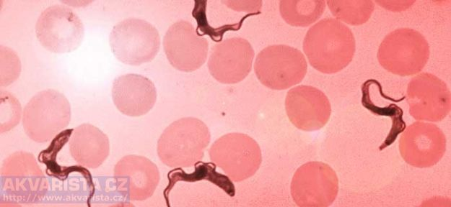
Kmeň: MEŇAVKOBIČÍKAVCE
Podkmeň: BIČÍKOVCE
Podkmeň: KOREŇONOŽCE
trypanozóma spavičná
Slizovnička zhubná

Slide 20
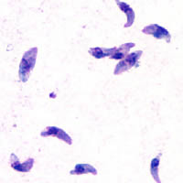
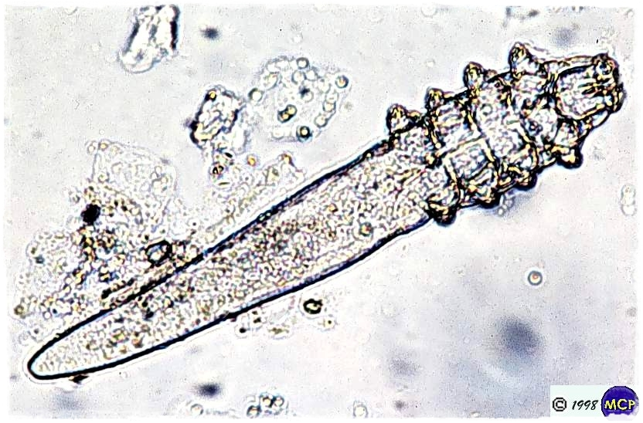
Kmeň: VÝTRUSOVCE
gregaríny
Kokcídie
krvinovky
Kokcídia pečeňová

Slide 21
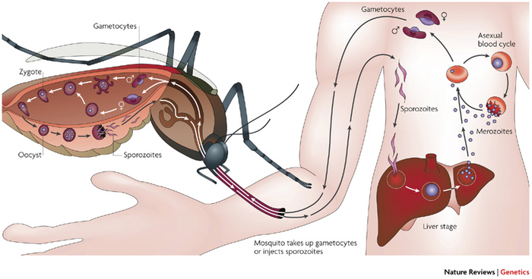
krvinovky

